Slide 1


Slide 2

Aytül UĞURLU
Şişecam Ürün Yönetim Şefi

Slide 3





Slide 4

81 yıllık köklü deneyimi ile
Cam Endüstrisinin Tüm Alanlarında Global Oyuncu

Slide 5
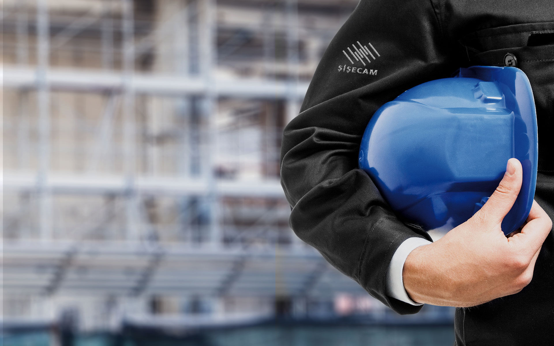
21.000 kişilik
Global bir aile
Notes:
​​Atatürk’ün direktifleriyle 1935 yılında Türkiye İş Bankası tarafından kurulan Şişecam, 81 yıllık geçmişiyle Türkiye’nin en köklü sanayi kuruluşlarından biridir.

Slide 6
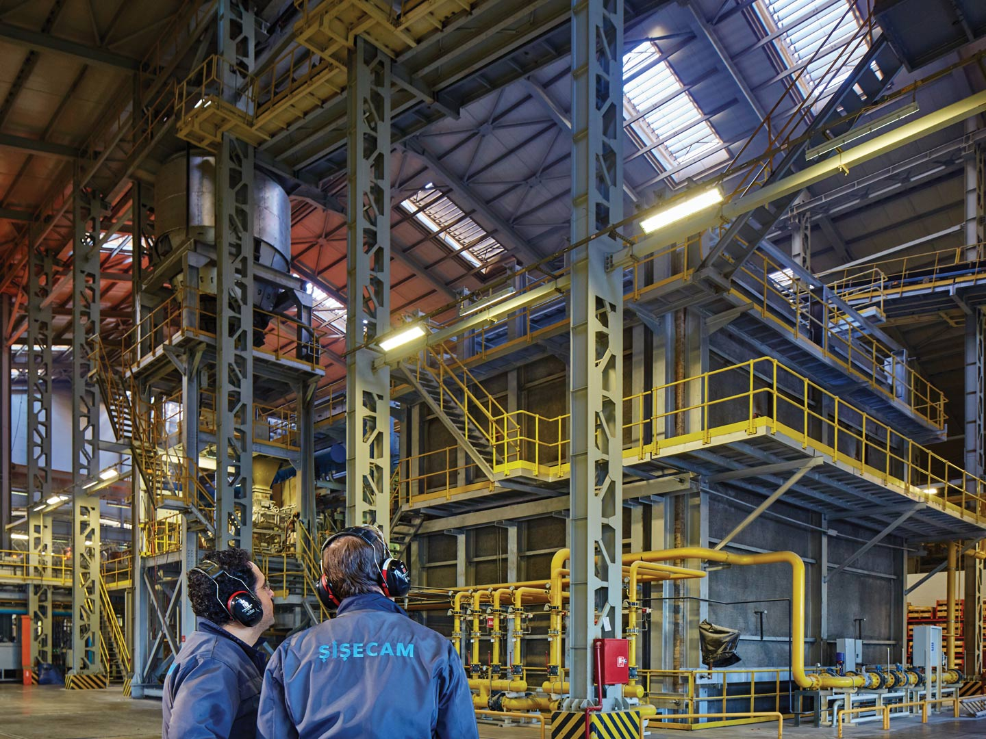
13 Ülkede
44 Tesiste üretim
150 Ülkede Satış
Notes:
21000 çalışanı ile 13 ülkede 44 tesiste üretim 150 ülkede satış faaliyeti gerçekleştirmektedir.

Slide 7
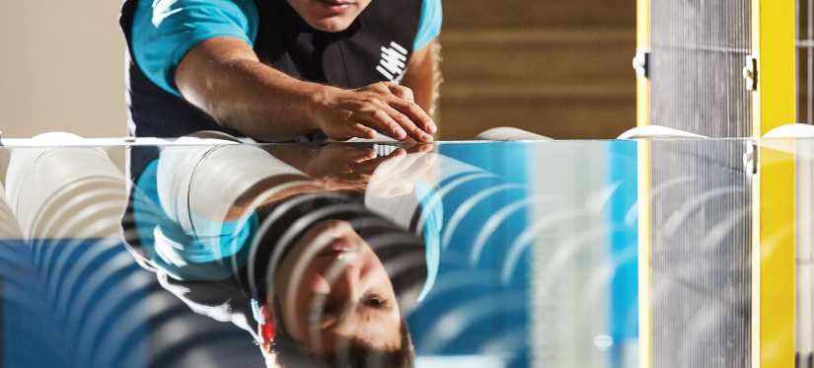
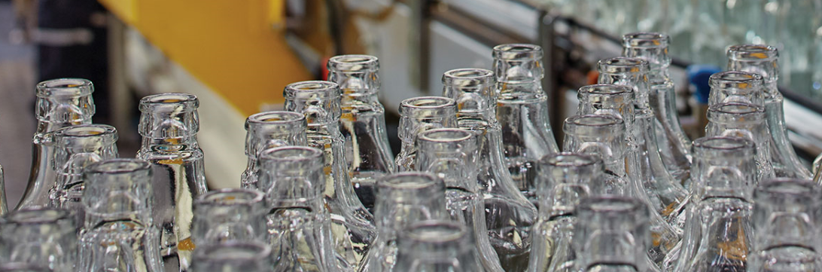
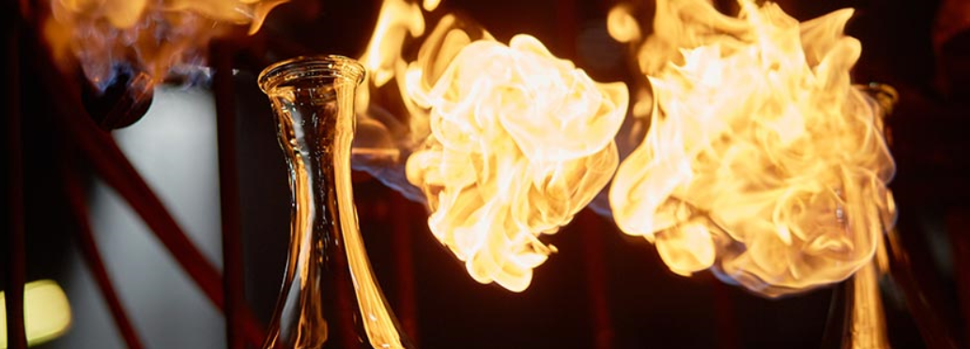
Şişecam Düzcam
Şişecam Cam Ambalaj
Cam Ev Eşyası
Şişecam Kimyasallar
Notes:
Şişecam Düzcam 2.8 milyon ton üretim kapasitesi ile Avrupa’da 1. , Dünyada 5.
Kimyasallar Sodyum Bikromat Bazik Krom Sülfatta Dünya lideri

Slide 8

2.8 milyon ton üretim kapasitesi,
yenilikçi cam çözümleri ile
dünya liginde
Notes:
Güçlü markaları ile hızlı büyüyen ve yenilikçi çözümler sunan global bir düzcam şirketi olma vizyonu ile,

Slide 9

Avrupa’da
Dünya’da
1.
5.
Notes:
Güçlü markaları ile hızlı büyüyen ve yenilikçi çözümler sunan global bir düzcam şirketi olma vizyonu ile,

Slide 10
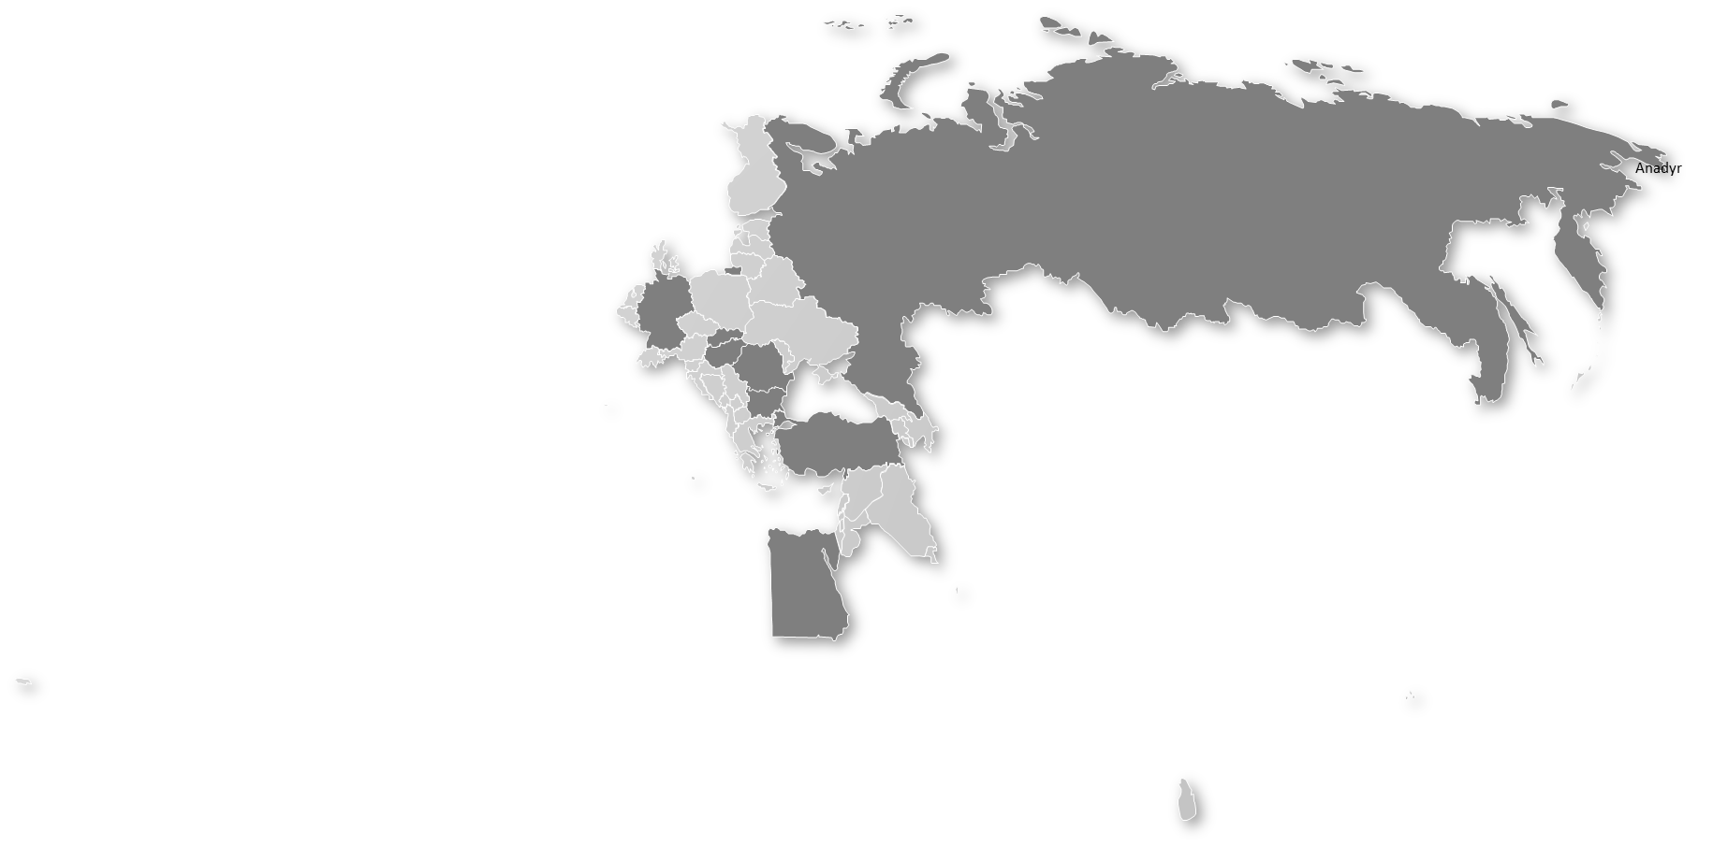

Rusya
Almanya
Slovakya
10 Ülke
    17 Üretim Tesisi
Macaristan
İtalya
Romanya
Düzcam
Bulgaristan
Otomotiv +
Beyaz Eşya
Türkiye
Hindistan
Mısır
Notes:
Türkiye , Almanya Rusya Bulgaristan Mısır Hindistan Romanya İtalya Macaristan Slovakya ülkelerindeki 17 üretim tesisi ile global bir düzcam şirketidir.

Slide 11

Doğaya ve İnsana Saygılı
Yenilikçi Cam Çözümleri

Slide 12
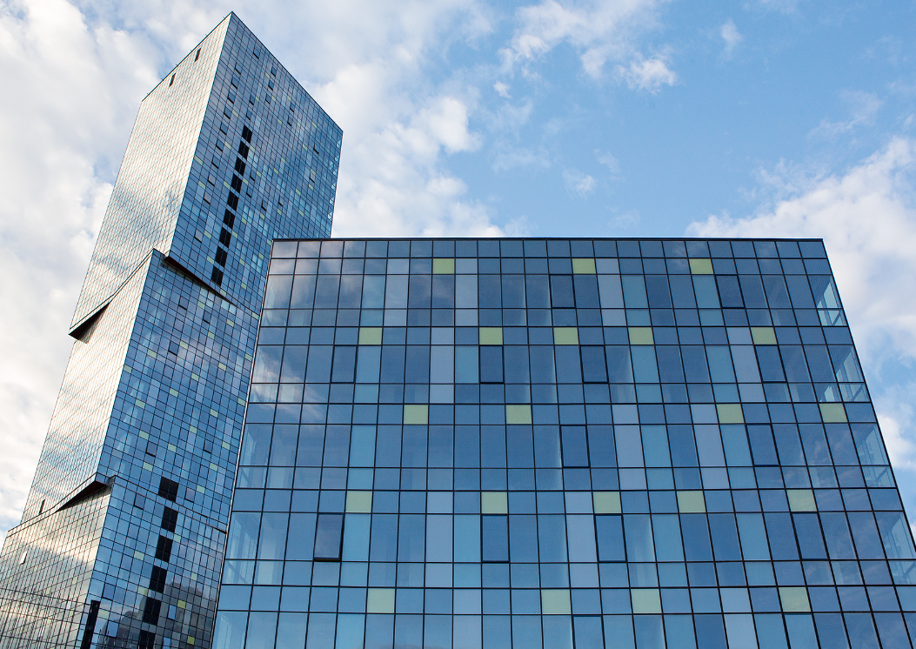
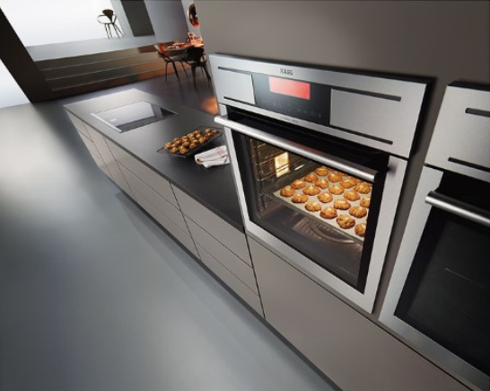
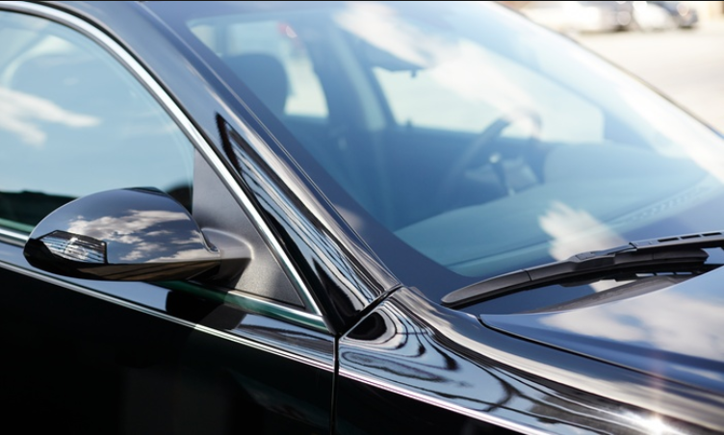
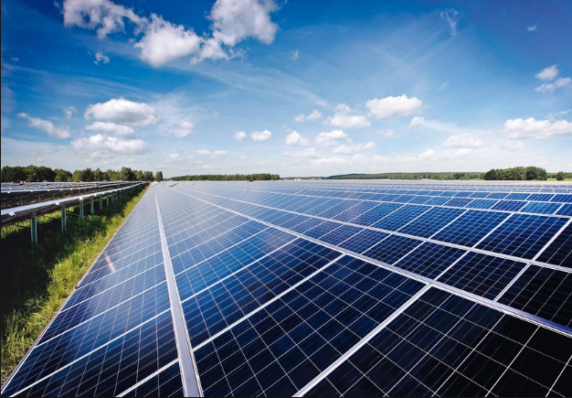
Faaliyet Alanları
Mimari Camlar
Beyaz Eşya Camları
Güneş Enerjisi Camları
Otomotiv Camları

Slide 13
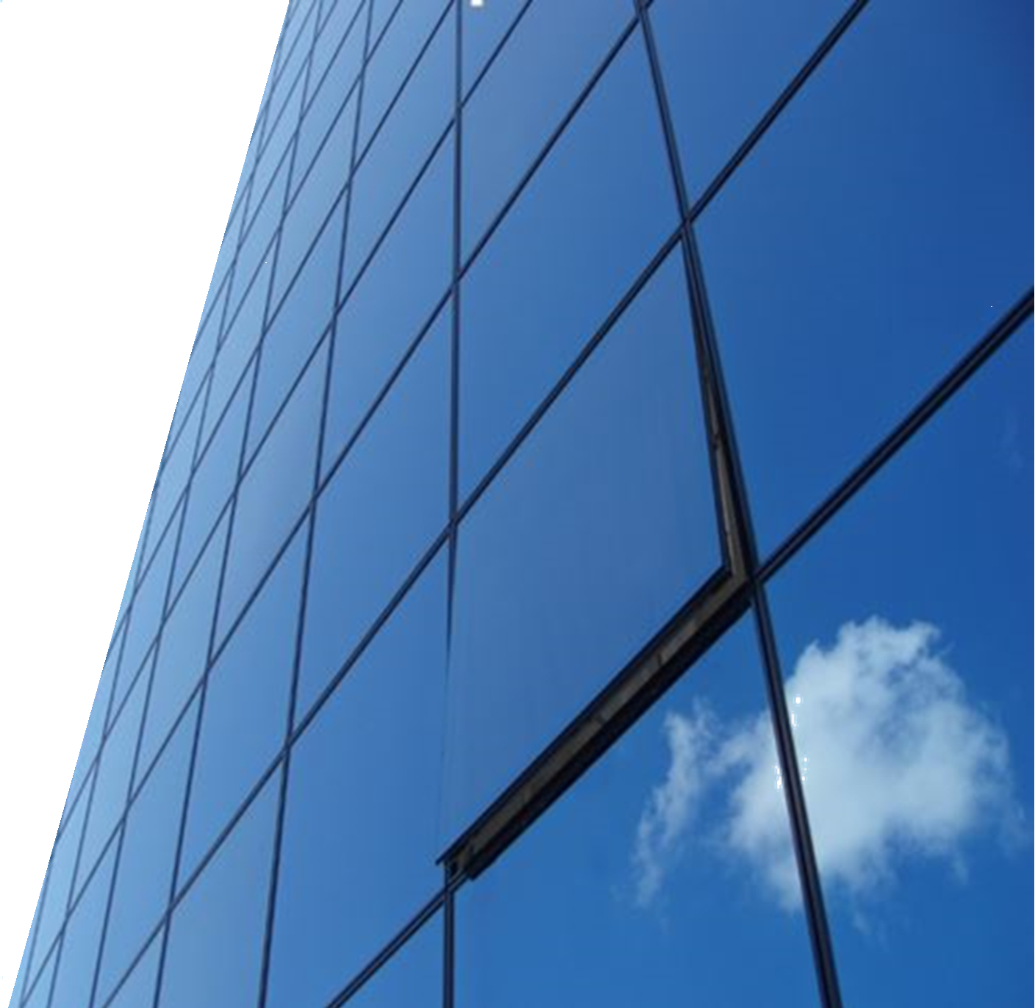


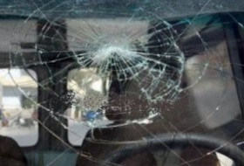


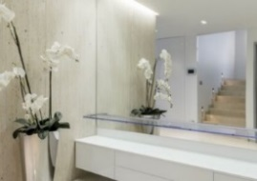
Doğal Gün Işığı ile Sağlık ve Konfor
Emniyet ve Güvenlik
Farklı İhtiyaçlara
Doğru Cam Çözümleri
Gürültü Kontrolü
Enerji Verimliliği
Estetik ve Dekorasyon

Slide 14

Gürültü Kontrolü

Slide 15
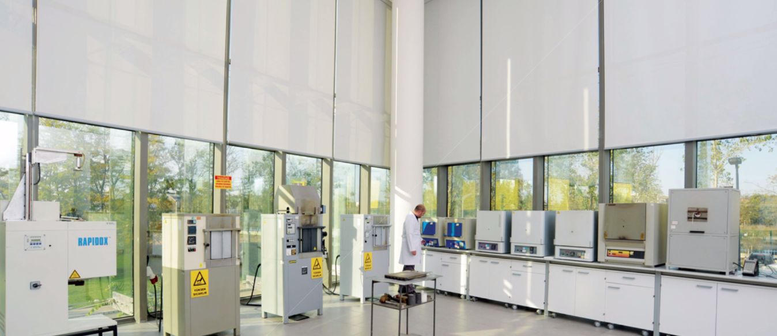
Bilim ve Teknoloji Merkezi’nde camın geleceği şekilleniyor.
2015 En İyi Arge Merkezi Ödülü
27 uzmanlık laboratuarı
152 araştırmacı
Notes:
-Şişecam Bilim ve Teknoloji Merkezi, Türkiye’nin en büyük ve yetkin cam bilimi ve teknolojisi laboratuvarı ve Avrupa’nın bu alandaki sayılı laboratuvarlarından biridir.
-Merkez, yeni ürün geliştirme, çevreye saygılı üretim teknolojiler, fırın modelleri konularında faaliyet göstermektedir.
-Arge Merkezi ödülü; Cam ve Cam ürünleri ile İşbirliği etkileşim alanlarında

Slide 16
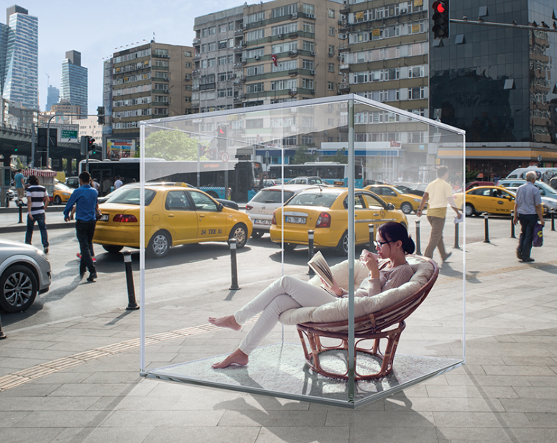

Gürültü Kontrolü

Slide 17
Gürültü Kontrolü
Camlardan birinde akustik lamine kullanılması
Farklı kalınlıkta cam kullanılması
41 dB
32 dB
+10 dB
Gürültüde yarı yarıya azalma
29 dB
+3 dB
Fark Edilir
– 4mm DC
8mm DC – 55.2 Akustik Lamine Cam
6mm DC
4mm DC

Slide 18

Cam Çözüm Ortağınız
Şişecam Düzcam
“Her projenin bir hikayesi, her hikayenin kahramanları,
her kahramanın çözüm üreten dostları vardır.”
Notes:
Projelerin nihai cam seçim aşamasına kadar tüm süreçlerinde karar vericilerle bire bir görüşerek, projelere yönelik çözüm ortaklığı sunuyoruz.

Slide 19

Proje Özelinde Cam Danışmanlığı
Ürün Eğitimleri
Karşılıklı Görüşmeler
Teknik
Hesaplamalar
Cam Şartname
Önerisi

Slide 20

Doğru Camı Nasıl Seçeriz?
Proje Fonksiyonu
Proje Lokasyonu ve Yönü
Cam Boyutları ve Cam Kalınlıkları
Estetik ve Cam Performans Özellikleri
Notes:
Proje özelinde;
Mepla ve Glastik statik hesap programları ile optimum cam kalınlığı,
Vitrages programı ile ısıl kırılma analizi
WIS ile Optics programları kullanarak performans hesapları yapıyor,
Yapılan hesaplar doğrultusunda cam şartname önerileri hazırlıyor,
Projelerin ihtiyaçları ve konsepti doğrultusunda doğru cam çözümleri sunuyor,
Projeler için numune ve mock-up desteği sağlıyoruz.

Slide 21
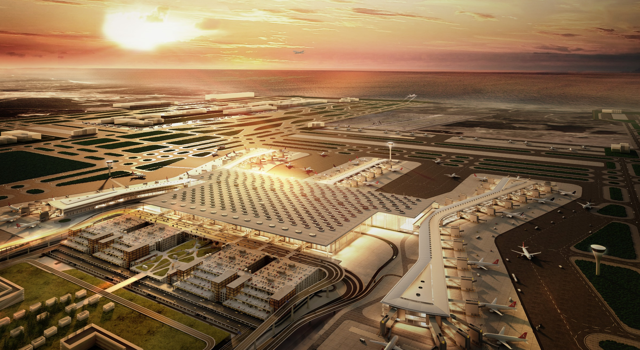
İstanbul Yeni Havaalanı

Slide 22
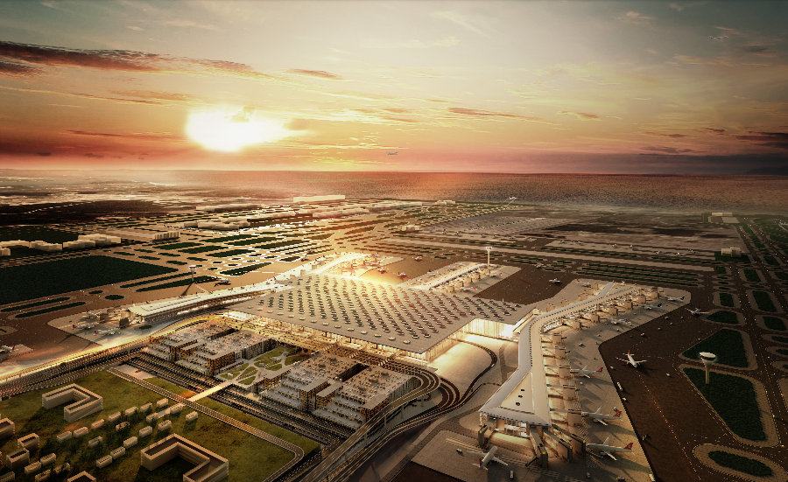


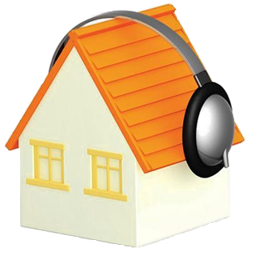
İstanbul Yeni Havaalanı
Şişecam Temperlenebilir Solar Low-E Cam
Şişecam Lamine Cam
51/29
Performans
ISI ve GÜNEŞ KONTROLÜ
EMNİYET
GÜVENLİK
GÜRÜLTÜ KONTROLÜ

Slide 23

Teşekkürler
augurlu@sisecam.com

Slide 24
Teşekkürler
augurlu@sisecam.com

